Slide 1
クイズ
B4グループ

Slide 2
第１問
HMMは何の略でしょう
1 . Hidden Markov Model
2 . Hyper Main Memory
3 . Happy Music Maker
4 . “Hige” means mustache.

Slide 3
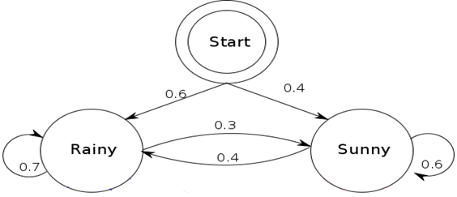
第２問
事象yが起きたときxが起きる確率をP(x|y)と 表すとき、右下図において、 P(‘Sunny’|’Rainy`)の確率として適切なものはどれか
1 . 0.4
2 . 0.3
0.6
0.4
3 . 0.6
0.3
4 . 0.7
0.7
0.6
0.4

Slide 4
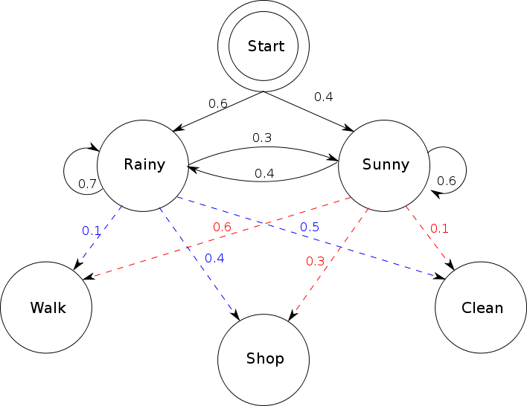
第３問
？
状態
右図に示す部分は 何状態か
1 . 天気
2 . 遷移
3 . 隠れ
4 . 非隠れ

Slide 5
第４問
右図に示す部分は 何記号か
？
記号
1 . 観測(出力)
2 . 行動
3 . 状態遷移
4 . 確率

Slide 6
第５問
？
右図に示す部分の
パラメータを
何と呼ぶか
1 . 状態遷移確率
2 . 初期状態確率
3 . 降水確率
4 . 出力確率

Slide 7
第６問
？
右図に示す部分の
パラメータを
何と呼ぶか
1 . 状態遷移確率
2 . 初期状態確率
3 . 降水確率
4 . 出力確率

Slide 8
第７問
？
右図に示す部分の
パラメータを
何と呼ぶか
1 . 状態遷移確率
2 . 初期状態確率
3 . 降水確率
4 . 出力確率

Slide 9
第８問
HMMから出力された観測系列の尤度を求める問題
1 . 復号問題
2 . 最短経路問題
3 . 推定問題
4 . 評価問題

Slide 10
第９問
パラメータが既知のHMMから出力された観測系列から最尤状態遷移系列を求める問題 ビタビアルゴリズムなどを用いる
1 . 復号問題
2 . 最短経路問題
3 . 推定問題
4 . 評価問題

Slide 11
第１０問
パラメータが未知のHMMから出力された観測系列を用いて各パラメータを求める問題 バウムウェルチアルゴリズムなどを用いる
1 . 復号問題
2 . 最短経路問題
3 . 推定問題
4 . 評価問題

